Slide 1

Hướng dẫn sử dụng chức năng SBC trên hệ thống Groupware
EA Team Việt Nam

Slide 2
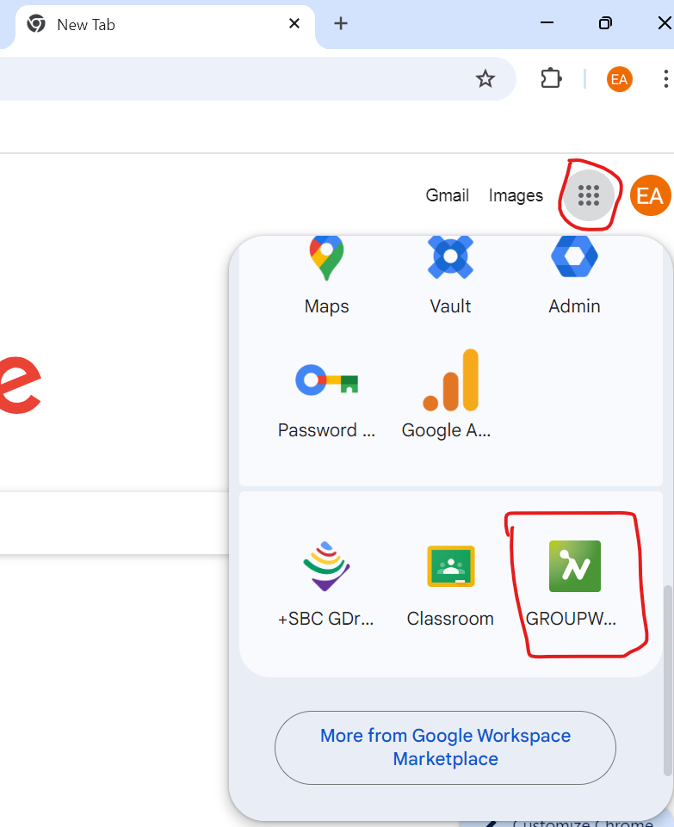
1.Đăng nhập hệ thống Groupware
I. Đăng nhập Groupware
Có hai cách để bạn đăng nhập vào hệ thống Groupware
+ Bạn có thể truy cập bằng link sau đây: https://gw.vinatech.com/login.
+ Bạn có thể chọn buổi tượng như hình dưới đây:
+ Bạn mở trình duyệt lên và ỏ góc phải màn hình có biểu tượng=> bạn chọn tới icon của công ty có chữ groupware click vào đó

Slide 3
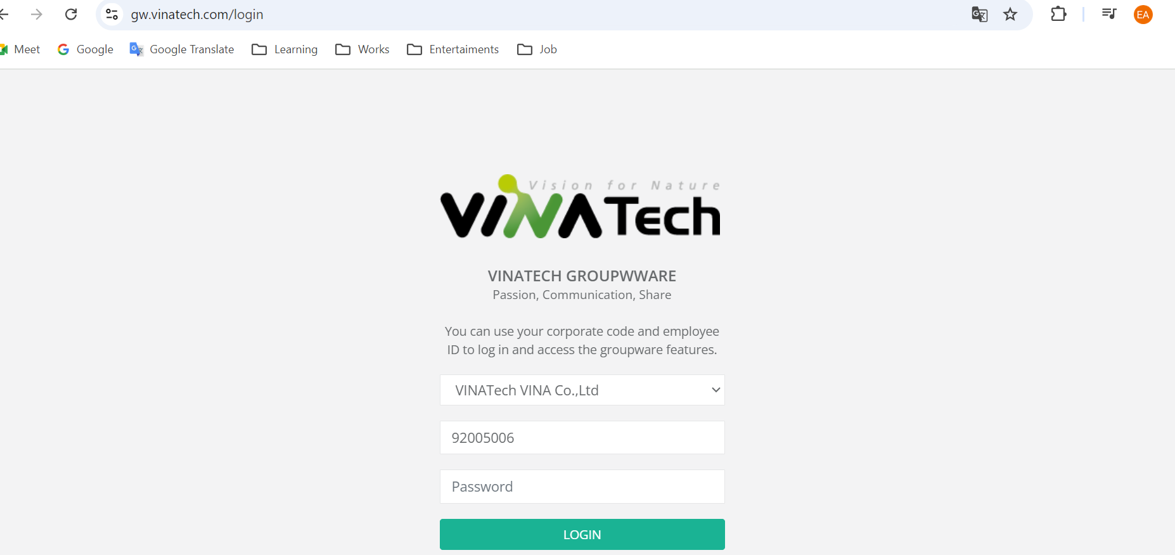
2.Thông tin đăng nhập vào Groupware
2. Thông tin đăng nhập
- Bước 1: Thông tin tài khoản cũng như mật khẩu của bạn chính là mã nhân viên trên hệ thống ERP, mật khẩu mặc định từ 1 tới 4, trong trường hợp không được bạn liên hệ lại với EA
Bước 2: Trước khi login, bạn cần chọn Vinatech vina Co.,Ltd.
Bước 3: khi đã chọn xong, bạn nhập mã nhân viên và mật khẩu nhấn nút login để vào hệ thống.

Slide 4
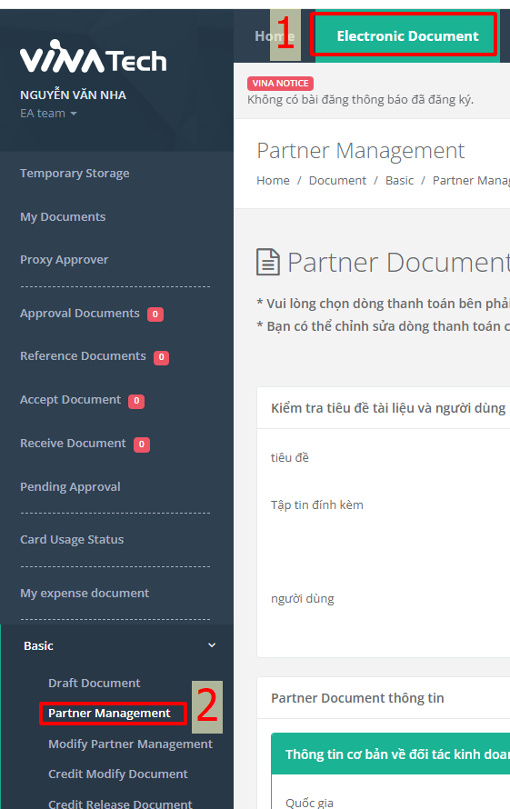
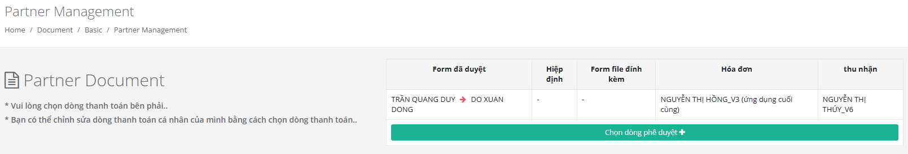
Form đăng ký nhà thầu khách hàng.
1. Bạn truy cập vào phần menu chọn mục Electronic Document => Tiếp theo bạn chọn mục Basic=> bạn chọn chức năng “Partner Managerment”
Bước 1: Chọn đường line phê duyệt, ở đây bạn có thể chọn hai kiểu đường line phê duyệt.
+ Một đã được cài đặt trong hệ thống, bạn chỉ cần chọn.
+ Hai bạn có thể tự lựa chọn những ai có thể duyệt form cho bạn.

Slide 5
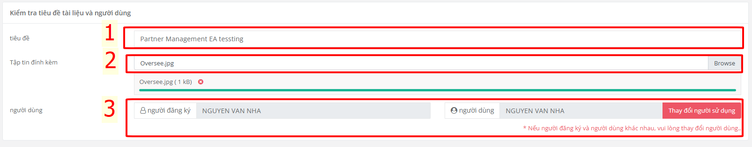
Form đăng ký nhà thầu khách hàng.
Số 1: bạn cần viết tiêu đề form của bạn.
Số 2: bạn có thể đính kèm file ở đây.
Số 3: là thông tin người làm form, bạn có thể điền tên người làm form hộ bạn ở đây

Slide 6
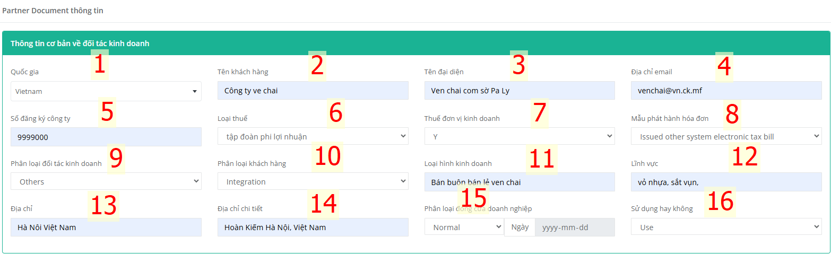
Form đăng ký đi nhà thầu khách hàng.
Số 1: Chọn quốc gia công ty đó đang ở.
Số 2: Nhập tên công ty.
Số 3: Nhập tên đại diện của công ty.
Số 4: Nhập điện chỉ email
Số 5: Nhập mã số thuế của công ty.
Số 6: Chọn danh mục thuế của doanh nghiệp đó. (thường thì lên chọn”người nộp thuế chung” vì doanh nghiệp đó cả hai phương thức vừa mua và vừa bán)
Số 7: Chọn đây là công ty chính hay là công ty con của công ty chính (thường là bạn chọn N).
Số 8: Chọn định dạng hóa đơn phát hành của nhà thầu, khách hàng, hoặc vendor đó.( đây là kiểu hóa đơn)
Số 9: Mục đích là để phân biệt xem đối tác kinh doanh được đăng ký là khách hàng bán hàng, khách hàng mua hàng, công ty thẻ tín dụng hay đối tác ngân hàng.
Số 10: Chọn phân loại khách hàng là, mua, hay bán, hoặc khác.
Số 11: Chọn loại hình của đối tác đang kinh doan.
Số 12: Nhập lĩnh vực kinh doanh của đối tác.
Số 13: Nhập địa chỉ chi tiết của công ty.
Số 14: Nhập địa chỉ chi tiết của công ty.
Số 15: Trạng thái công ty hay vendor này còn hoạt động hay không.
Số 16: Chọn sửa dụng hoặc không sử dụng
+ Trường hợp bạn chọn : Use là đã sử dụng nhà thầu, khách hàng này trong hệ thống.
+ Trường hợp bạn chọn: For mass use, tức là bạn chưa sử dụng.

Slide 7
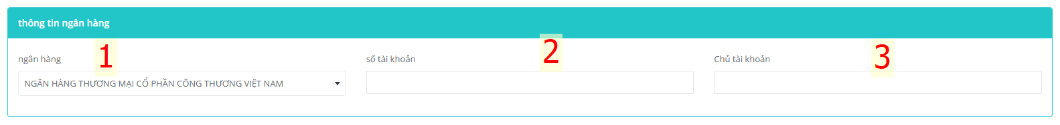
Form đăng ký nhà thầu khách hàng.
Số 1: Bạn cần chọn ngân hàng mà khách hàng hoặc nhà thầu, hoặc vendor đang sử dụng, để giao dịch với công ty mình.
Số 2: Số tài khoản của khách hàng, nhà thấu, hoặc vendor.
Số 3: Cần nhập số tài khoản của khách hàng, nhà thầu, vendor.

Slide 8
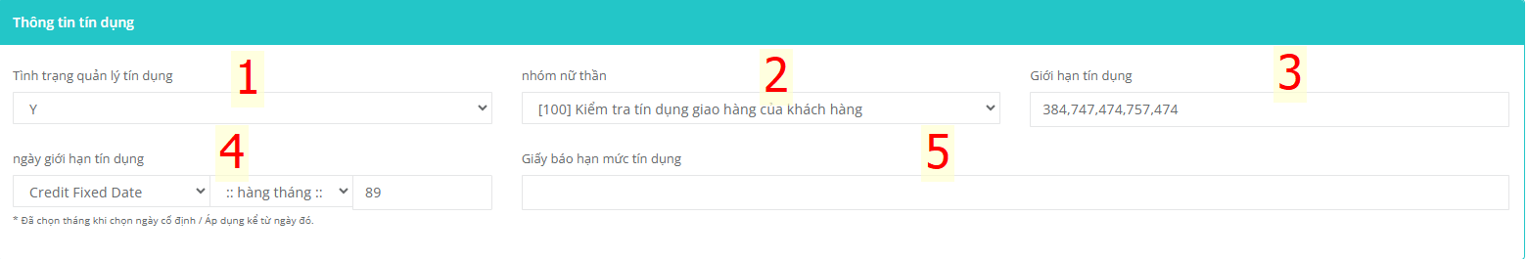
Form đăng ký nhà thầu khách hàng.
Số 1: bạn có thể gửi form tới người duyệt.
Số 2: là bạn có thể lưu lại tạm thời, để khi nào cần thì bạn có thể dùng.
Số 3: là bạn có thể xóa nhớ tạm thời đi để làm lại
Số 4: bạn có thể xem lại tổng thể form một lần nữa
Số 5: là reset lại form làm mới và nhập mới thông tin lại từ đầu.

Slide 9
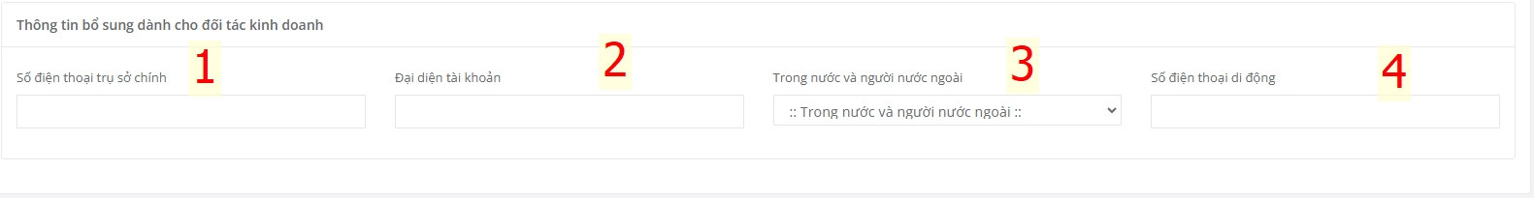
Form đăng ký nhà thầu khách hàng.
Số 1: theo mặc định form sẽ tự động lấy tên người đăng ký, trường hợp bạn không đi công tác mà làm hộ người khác bạn có thể xóa để thêm người mới vào.
Số 2: bạn có thể chọn nhiều người dùng trong một form.

Slide 10
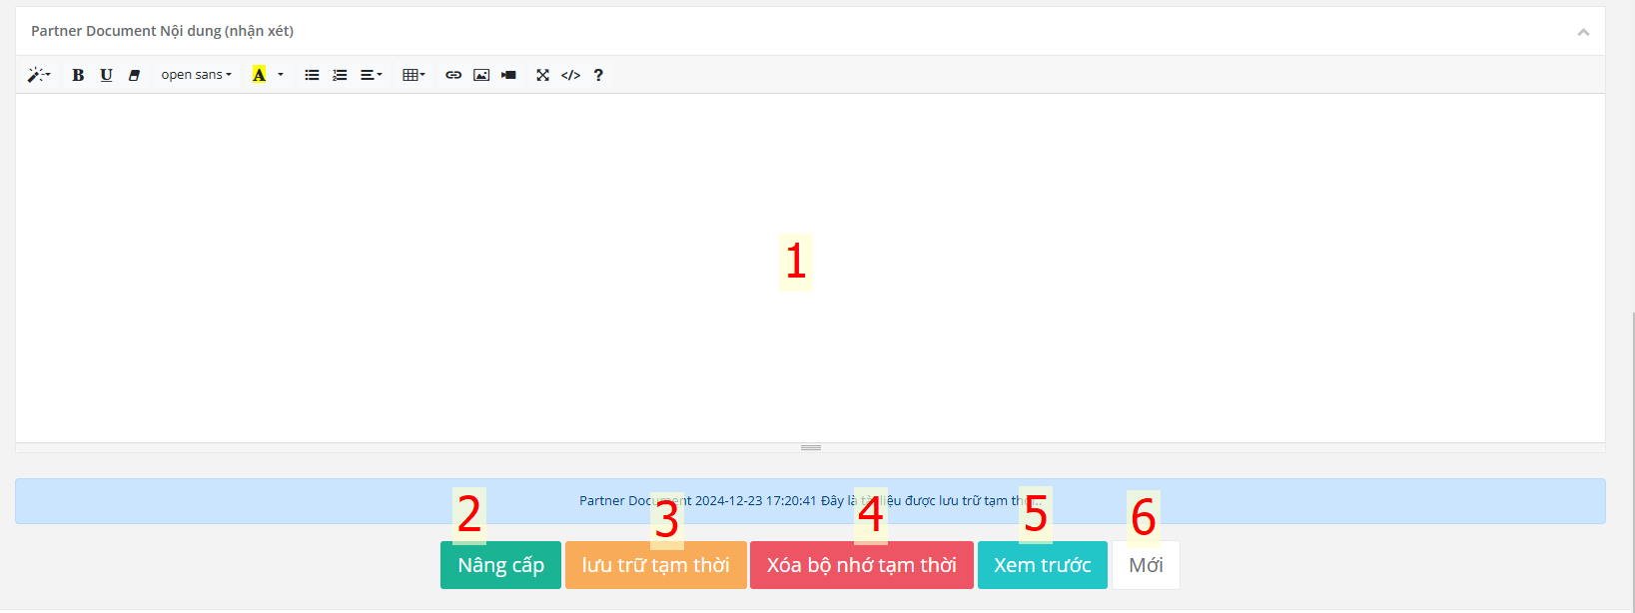
Form đăng ký nhà thầu khách hàng.
Số 1: Bạn có thể ghi nội dung về nhà thầu, khách hàng vendor ở đây.
Số 2: Bạn có thể nhấn nút gửi đi, tới người duyệt ở đây.
Số 3: Bạn có thể lưu trữ tạm thời form, để sau này gửi ở đây
Số 4: Bạn có thể xóa form lưu trữ tạm thời đi.
Số 5: Bạn có thể xem trước, để review lại form mình đã làm
Số 5: Làm lại mới hoàn toàn.

Slide 11
THAY ĐỔI, CẬP NHẬT LẠI THÔNG TIN CỦA NHÀ THẦU, KHÁCH HÀNG.

Slide 12
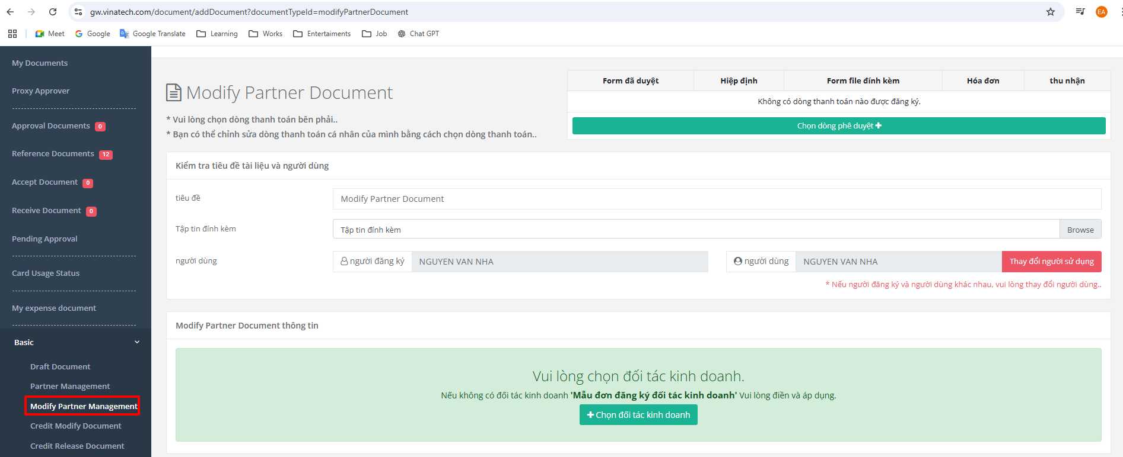
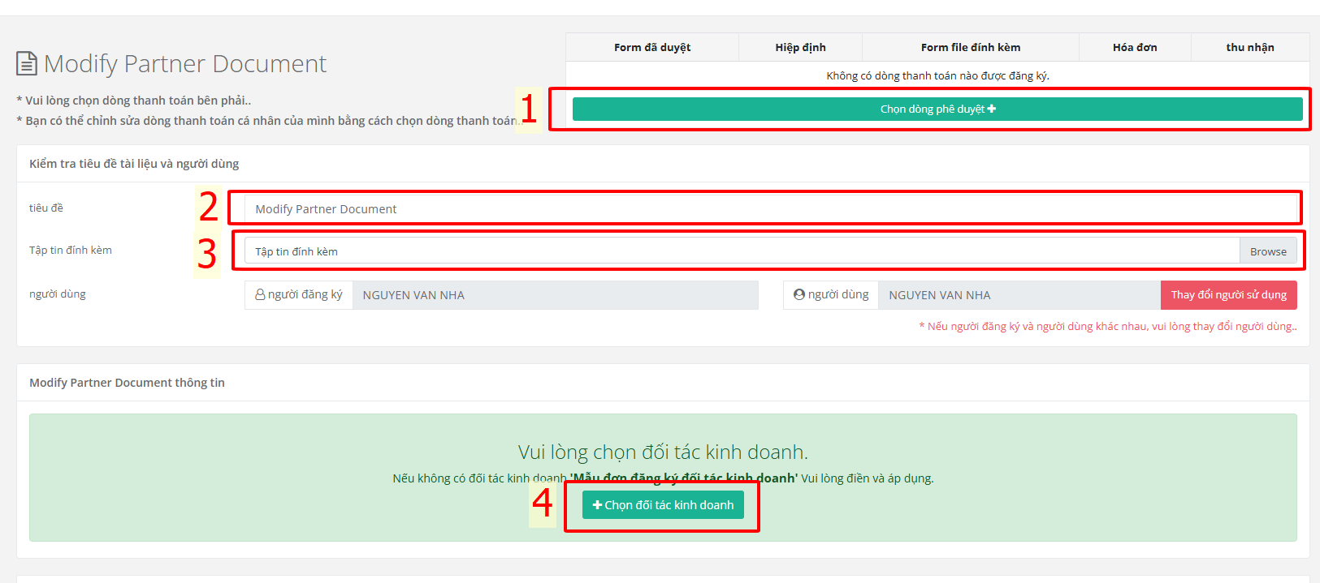
Cập nhật lại thông tin nhà thầu, khách hàng.
Đầu tiên bạn vào menu Basic => Sau đó bạn chọn chức năng => Modify Partner Managerment.
Số 1: chọn người phê duyệt cho form của bạn.
Số 2: Đặt tiêu đề cho form.
Số 3: thêm tệp đính kèm nếu có.
Số 4: chọn nhà thầu vendor , khách hàng cần thay đổi thông tin.

Slide 13
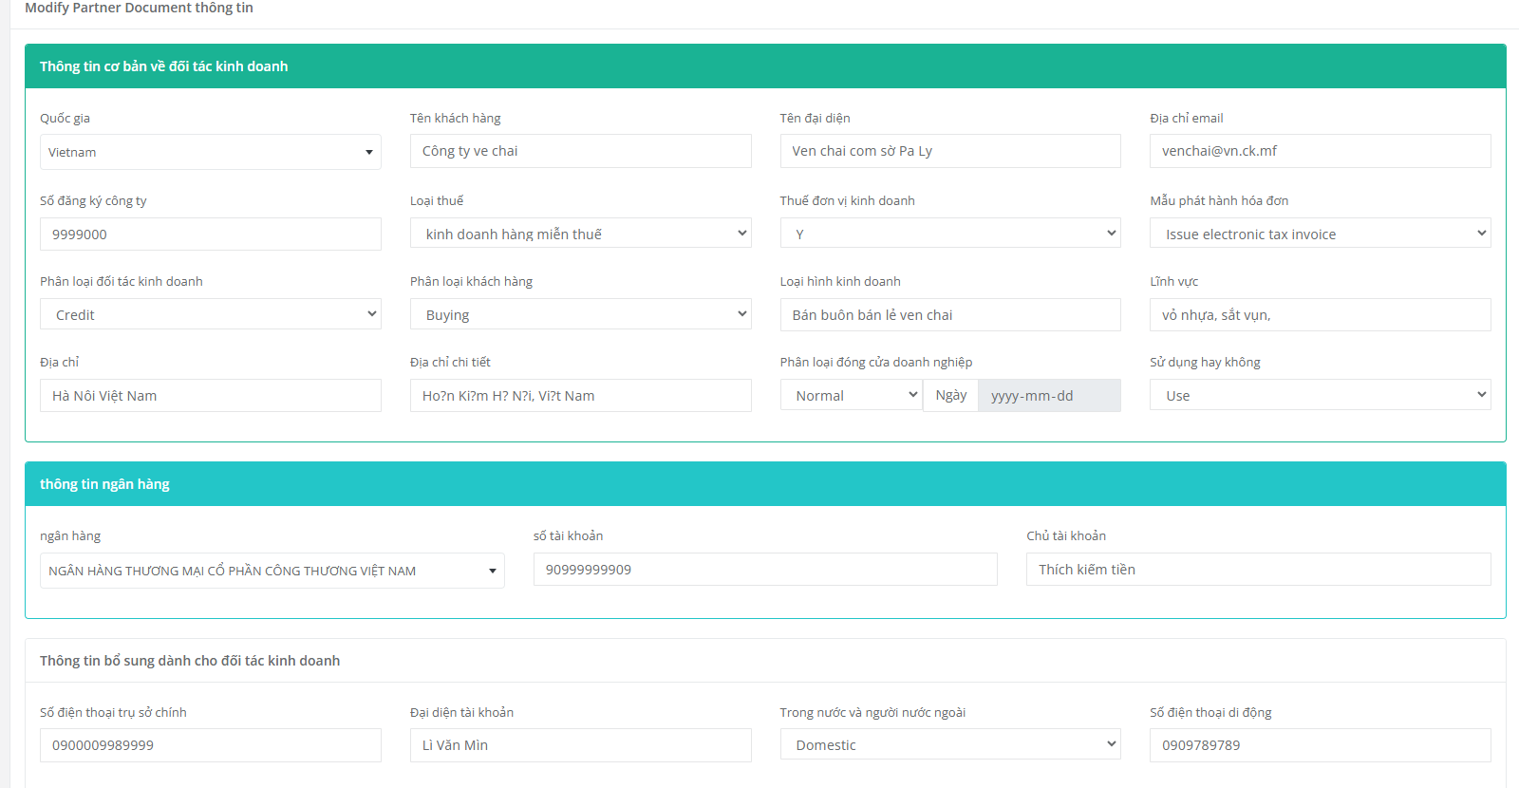
Cập nhật lại thông tin nhà thầu, khách hàng.
Ở màn hình bên tay trái nếu bạn muốn thay đổi bất kỳ thông tin nào, bạn có thể thay đổi thông tin đó, bằng việc nhập các thông tin vào. Các textbox hoặc chọn lại các thông tin trong combox.

Slide 14
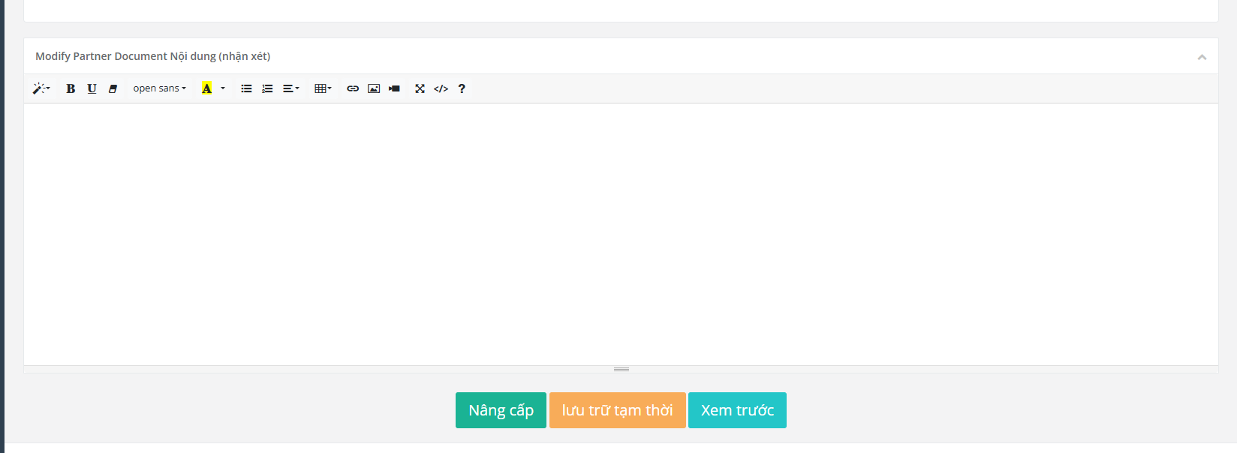
Cập nhật lại thông tin nhà thầu, khách hàng.
Cũng ở hình ảnh bên tay trái bạn cũng có thể ghi, các thông tin ghi chú, và nhấn nút gửi đi, hoặc bạn cũng có thể lưu trữ tạm thời, để sau này gửi lại, ngoài ra bạn cũng có thể xem trước được.

Slide 15


